Slide 1
Spravedlnost
Jan Šerek
Sociální psychologie I
3. 12. 2024

Slide 2
Spravedlnost v mezilidských interakcích
Významné téma druhé poloviny 20. století např. ve filozofii, sociologii či sociální psychologii
Propojení s tématy legitimity, důvěry a obecně společenské stability
V aplikovaných oblastech: zejména pracovní a politická psychologie

Slide 3
Motivující vs motivovaná spravedlnost
Lind (2020)
Historicky dvě sociálně psychologické linie uvažování:
Jak spravedlnost ovlivňuje naše postoje a chování (spravedlnost → ???)
Jak naše postoje, potřeby, identity apod. ovlivňují naše vnímání spravedlnosti (??? → spravedlnost)

Slide 4
Motivující vs motivovaná spravedlnost
Lind (2020)
Historicky dvě sociálně psychologické linie uvažování:
Jak spravedlnost ovlivňuje naše postoje a chování (spravedlnost → ???)
Jak naše postoje, potřeby, identity apod. ovlivňují naše vnímání spravedlnosti (??? → spravedlnost)

Slide 5
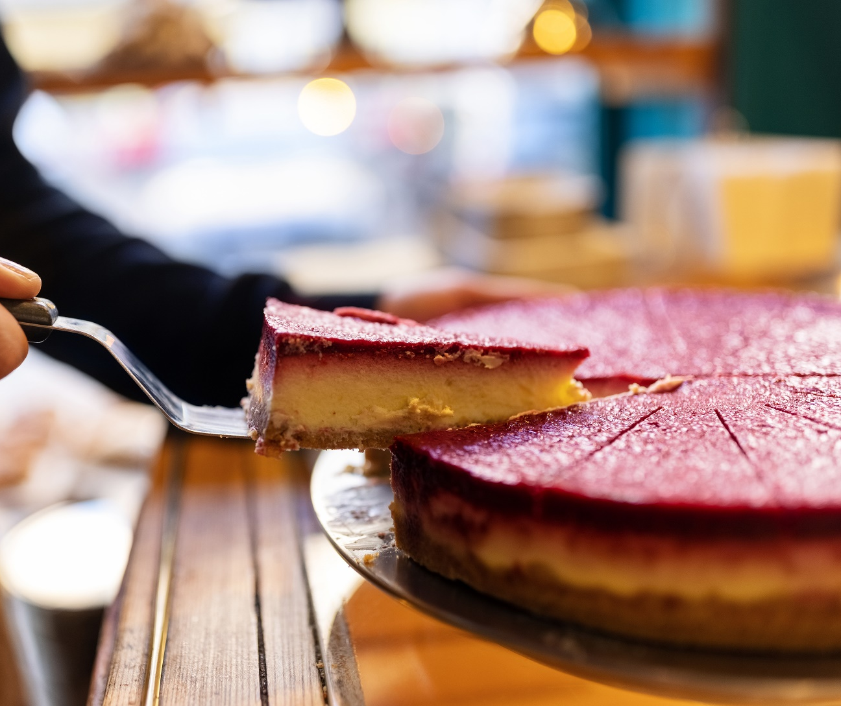
Distributivní spravedlnost
Spravedlnost (férovost) výsledků: jaké rozdělení považujeme za spravedlivé

Slide 6
Distributivní spravedlnost
1949: Stouffer et al.
výzkum amerických vojáků
popis fenoménu relativní deprivace při hodnocení toho, co člověk dostává

Slide 7
Distributivní spravedlnost
1958, 1961: Homans
mezilidské interakce jako sociální směna
lidé si pro ně postupem času vytvářejí normativní očekávání
zavedení pojmu distributivní spravedlnosti – zisky jsou proporční vůči investicím
důraz na jejich relativní (vnímaný) charakter

Slide 8
Distributivní spravedlnost
1965: Adams - equity theory
distributivní spravedlnost jako proporcionalita (= equity) mezi vnímanými vstupy a zisky
provádíme srovnání s druhými či s naší historií
inequity vede v souladu s Festingerovou teorií kognitivní disonance k napětí a distresu a snaze obnovit rovnováhu
takové úsilí může mít kognitivní i behaviorální povahu

Slide 9
Distributivní spravedlnost
1965: Adams - equity theory
neúměrně nízká odměna → hněv
neúměrně vysoká odměna → pocit viny & větší výkon
problémem určitá vágnost a obtížná falzifikovatelnost

Slide 10
Distributivní spravedlnost
70. léta: Deutsch, Leventhal
destruktivnost principu equity v některých kontextech
různost alokačních norem, tedy sociálních pravidel, která definují, jaké distribuce jsou spravedlivé
alokační normy jsou navázány na cíle sociální výměny
v praxi jsou nejčastěji různé normy kombinovány
Cíl | Spravedlnost posuzována podle …
Produktivita | Equity
Solidarita | Equality
Péče | Need

Slide 11
Procedurální spravedlnost
Spravedlnost (férovost) procedur, kterými je dosaženo výsledné distribuce

Slide 12
Procedurální spravedlnost
1975: Thibaut, Walker
mezioborový výzkum na pomezí psychologie a právní vědy
míra kontroly na procesem ovlivňuje celkovou spokojenost s výsledkem nad rámec efektu samotného rozhodnutí
instrumentální interpretace tohoto zjištění: procedurální spravedlnost garantuje možnost oboustranně výhodné spolupráce (klíčové je tedy sledování vlastního zájmu)

Slide 13
Procedurální spravedlnost
80. a 90. léta: Tyler, Lind
výzkum a systematizace prediktorů vnímané procedurální spravedlnosti
kvalita (férovost) rozhodovacího procesu
příležitost participovat – především ve smyslu možnosti vyjádřit svůj názor a diskutovat, nikoli přímé kontroly nad rozhodnutím
neutrální fórum – nestrannost a nepředpojatost
kvalita interpersonálního zacházení
důvěryhodné autority – jejich zájem, snaha porozumět atd.
důstojnost a respekt, s nimiž je s člověkem nakládáno

Slide 14
Procedurální spravedlnost
80. a 90. léta: Tyler, Lind
doplněna neinstrumentální interpretace – procedurální spravedlnost lidem zprostředkovává důležité vztahové informace, např. o jejich statusu (možnost prezentovat vlastní pozici a být vyslyšen má svou vlastní důležitost nad rámec možnosti přímo proces kontrolovat)

Slide 15
Procedurální spravedlnost
1988, 1992: Tyler, Lind – group value model, relational model
procedurální spravedlnost vyjadřuje určité hodnoty
dává člověku informace o povaze jeho skupiny a jeho statusu v této skupině
procedurální spravedlnost vede k vyšší důvěře v autoritu a akceptaci jejích rozhodnutí

Slide 16
Procedurální spravedlnost
2000, 2003: Tyler, Blader – group engagement model
Kvalita rozhodovacího procesu
Psychologický engagement
Procedurální spravedlnost
Hrdost
Identifikace
Kvalita interpersonálního zacházení
Respekt
Behaviorální engagement

Slide 17
Procedurální vs distributivní spravedlnost?

Slide 18
Procedurální vs distributivní spravedlnost?
Interakční vztah mezi oběma (Brockner & Wiesenfeld, 1996):
na procedurální spravedlnosti záleží zejména tehdy, když není přítomna distributivní spravedlnost
nespokojenost s výsledkem aktivuje proces hledání smyslu a zvýšenou pozornost vůči dalším (procedurálním) informacím
procedurální spravedlnost tak slouží zejména k „neutralizaci“ negativních výsledků

Slide 19
Procedurální vs distributivní spravedlnost?
Efekt morálního mandátu (Skitka 2002; Skitka & Mullen, 2002):
pokud má téma silný morální náboj, spravedlnost procedury je více odvozována od výsledku

Slide 20
Procedurální vs distributivní spravedlnost?
2001: Lind, Van den Bos, Wilke – fairness heuristic theory
lidé si na základě prvních zkušeností tvoří rychlé posouzení férovosti (judgment phase), kterého se následně poměrně stabilně drží (use phase)
řeší tím tzv. fundamentální sociální dilema, zda někam patřit a s někým spolupracovat
důraz na efekt primárnosti a nahraditelnosti
extrémní narušení očekávání mohou vést k reaktivaci judgment phase

Slide 21
Motivující vs motivovaná spravedlnost
Lind (2020)
Historicky dvě sociálně psychologické linie uvažování:
Jak spravedlnost ovlivňuje naše postoje a chování (spravedlnost → ???)
Jak naše postoje, potřeby, identity apod. ovlivňují naše vnímání spravedlnosti (??? → spravedlnost)

Slide 22
Motivující vs motivovaná spravedlnost
Lind (2020)
Historicky dvě sociálně psychologické linie uvažování:
Jak spravedlnost ovlivňuje naše postoje a chování (spravedlnost → ???)
Jak naše postoje, potřeby, identity apod. ovlivňují naše vnímání spravedlnosti (??? → spravedlnost)

Slide 23
Víra ve spravedlivý svět
60. léta: Lerner
série experimentů, které ukazují tendenci přeceňovat, nakolik lidé sami mohou za vlastní úspěchy či utrpení
formulována hypotéza o potřebě věřit, že svět je místem, kde se lidem dostává toho, čeho si zaslouží

Slide 24
Víra ve spravedlivý svět
60. léta: Lerner
umožňuje vnímat svět jako stabilní a podléhající nějakému řádu
dává možnost plánovat, sledovat dlouhodobé cíle a obecně být spokojenější
vede nicméně ke zkresleným percepcím a fenoménu tzv. blaming the victim

Slide 25
Víra ve spravedlivý svět
Od 70. let: Rubin, Peplau a další
víra ve spravedlivý svět jako individuální proměnná
pozitivně spojená s well-being, copingem, náboženskou vírou, konzervatismem či autoritářstvím

Slide 26
In-group bias (Brewer, 2017)
návaznost zejména na sociálně identitní přístup
nižší potřeba spravedlivého světa a menší zájem o distributivní i procedurální spravedlnost v případě out-groups než in-groups
aplikace rozdílných alokačních norem – lepší výkon out-group vede k preferenci equality, zatímco lepší výkon in-group k preferenci equity

Slide 27
System justification theory
1994: Jost, Banaji
máme přirozenou motivaci bránit stávající společenský systém a přeceňovat jeho spravedlnost
činíme tak např. atribucemi viny mimo systém či stereotypy
hlubší příčinou jsou existenční, epistemické a vztahové motivy
existují situace, které tuto motivaci oslabují či posilují (např. závislost na systému, jeho vnímaná nevyhnutelnost či ohrožení)

Slide 28
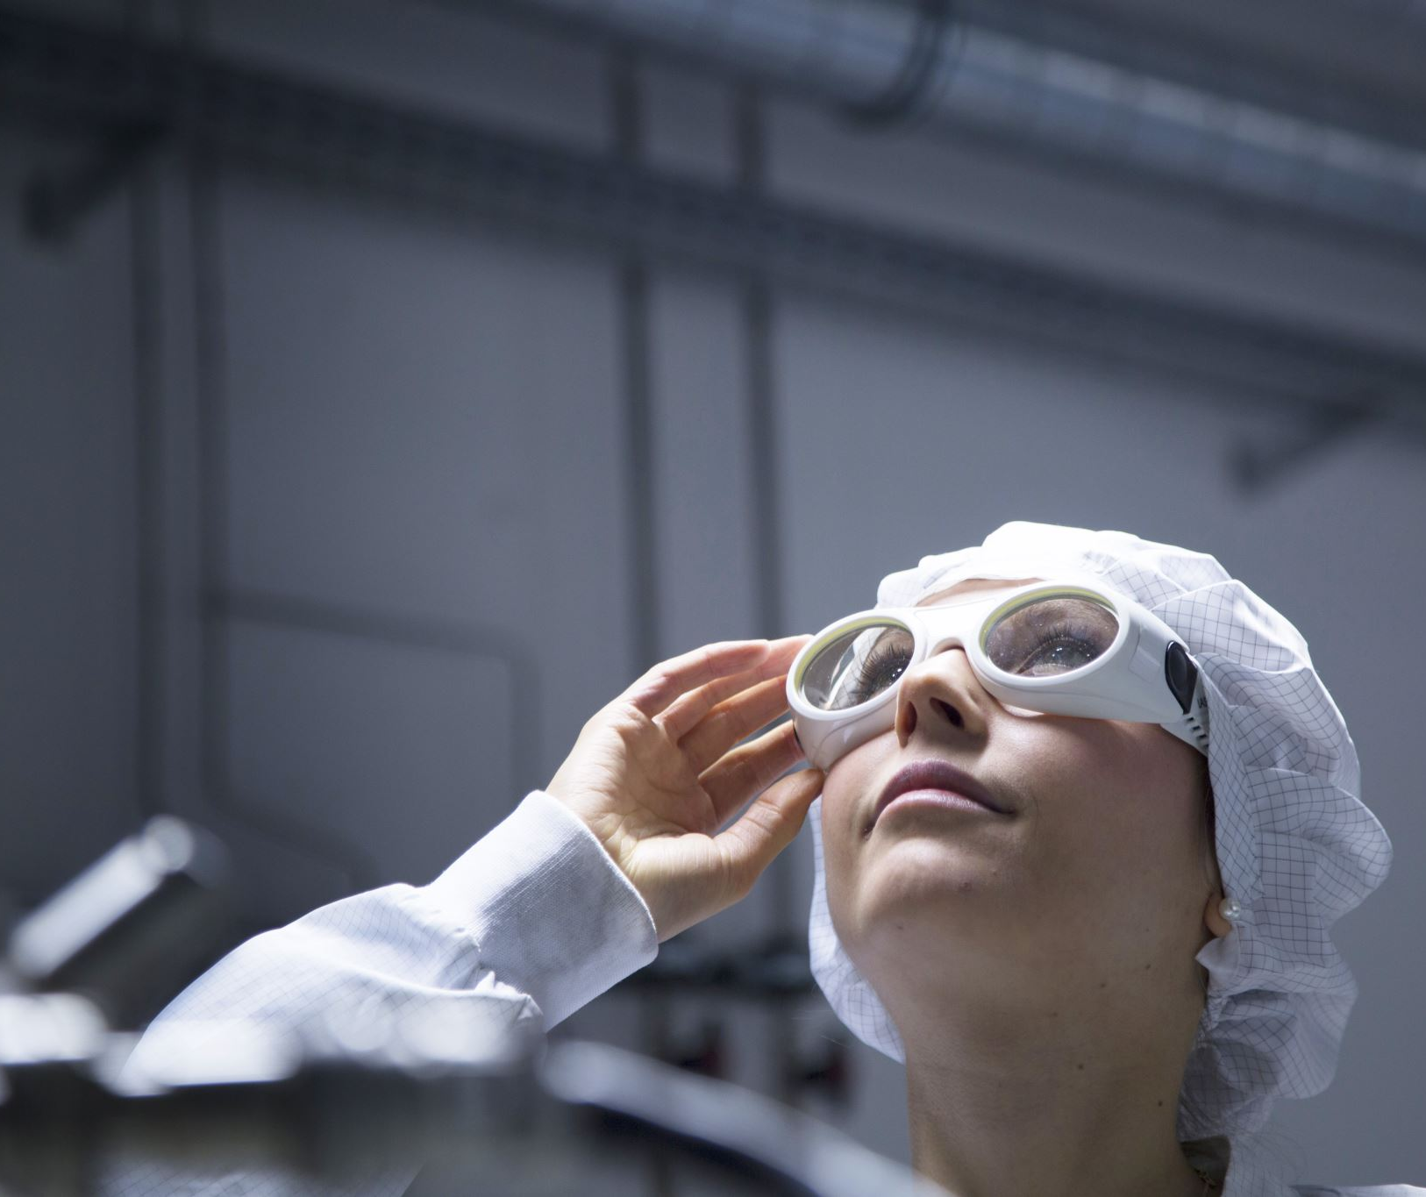
Budoucí směry (Lind, 2020)
Propojení s přírodními vědami
Integrovaná teorie motivující a motivované spravedlnosti

